Slide 1
Úvod do korpusové lingvistiky 4
Korpusové nástroje I

Slide 2
https://wiki.korpus.cz/doku.php/pojmy:korpusovy_manazer
angl. corpus manager, corpus browser, corpus query systém
Korpusový manažere/prohlížeč = komplexní nástroj k vyhledávání jazykových forem (či jejich sekvencí ) – KWIC + kontextu
KWIC = Key Word In Context

Slide 3
Rozhraní KonText
Rozšířená a graficky upravená verze původního rozhraní NoSketch Engine
ÚČNK
Přístupu ke korpusům ČNK a práci s nim
https://wiki.korpus.cz/lib/exe/fetch.php/kurz:kuriozita_kontext.png
Vyhledávat/Ukládat/Třídit/Zobrazovat

Slide 4
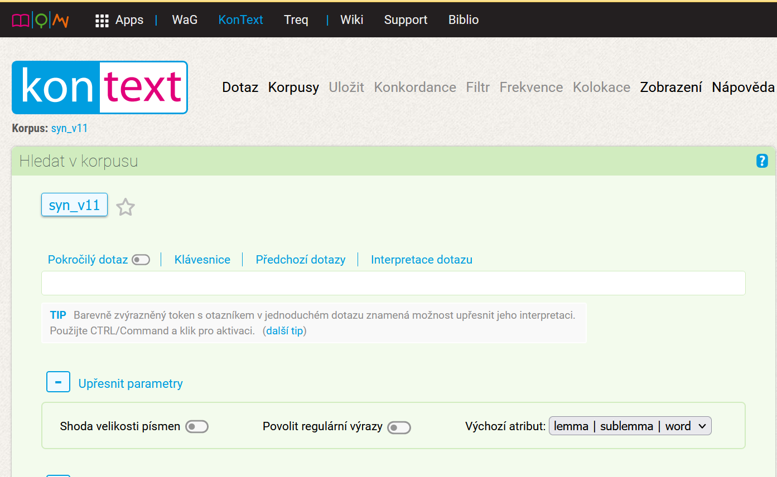
https://www.korpus.cz/kontext/

Slide 5
DOTAZ
Jak zvolit korpus
Jak psát dotaz
Co je výchozí atribut / volba atributu
Co je pokročilý dotaz

Slide 6
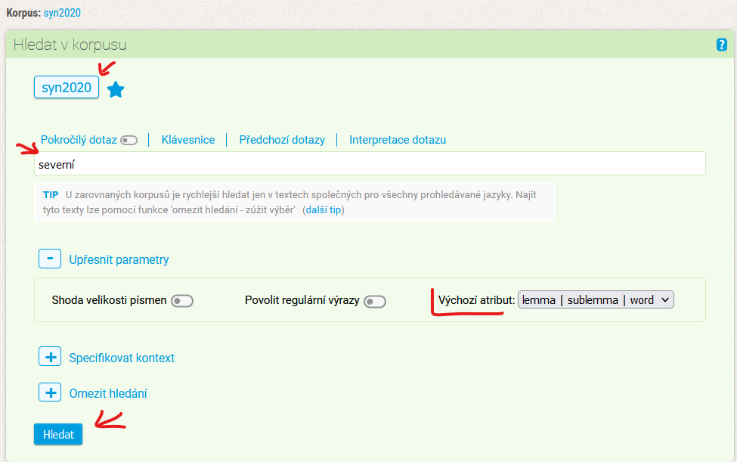
Vyzkoušejte
Zvolte korpus SYN2020
Ponechte výchozí atribut
do dotazovacího řádku zadejte základní tvar slova

Slide 7
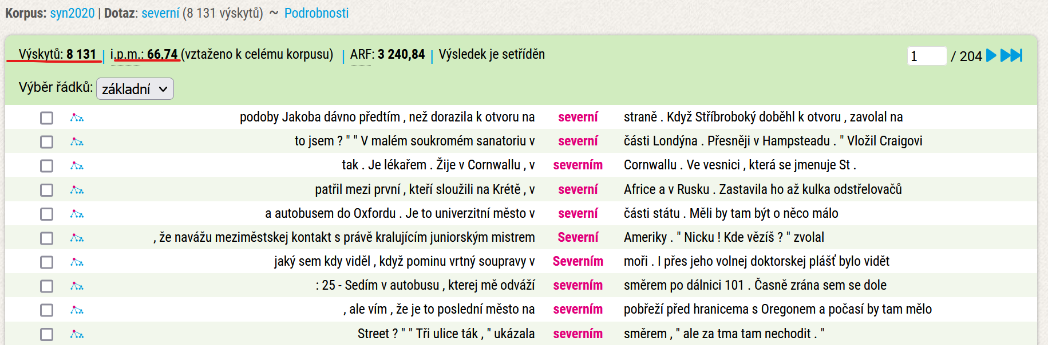
Konkordance

Slide 8
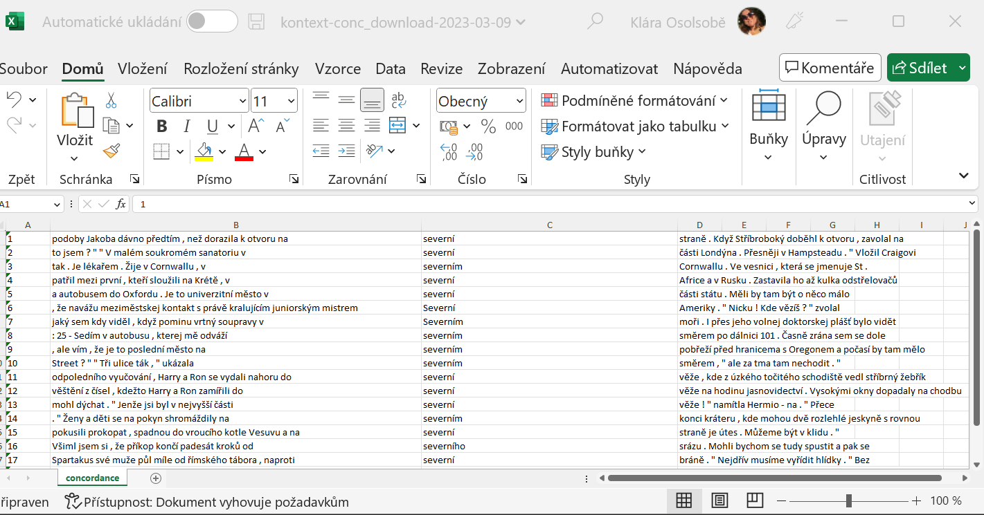
ULOŽIT (Vlastní/XLSX)

Slide 9
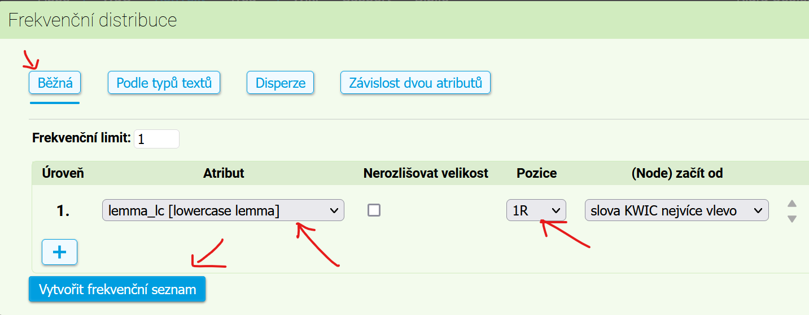
Co nám říká kontext?
Která slova rozvíjí adjektivum severní?
Frekvence/Vlastní/1R

Slide 10
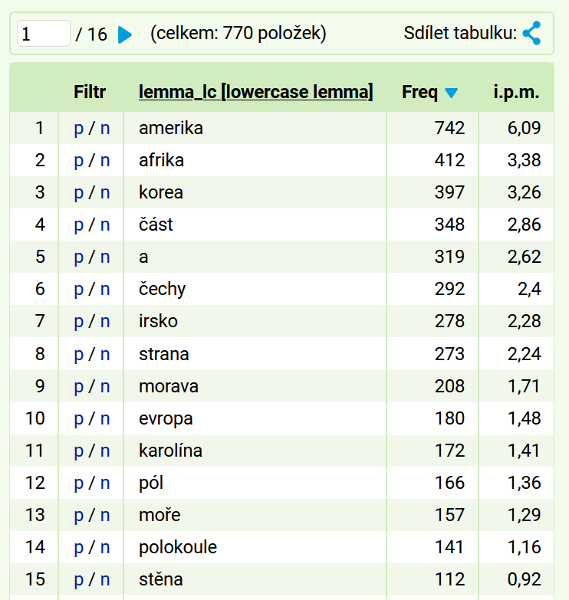
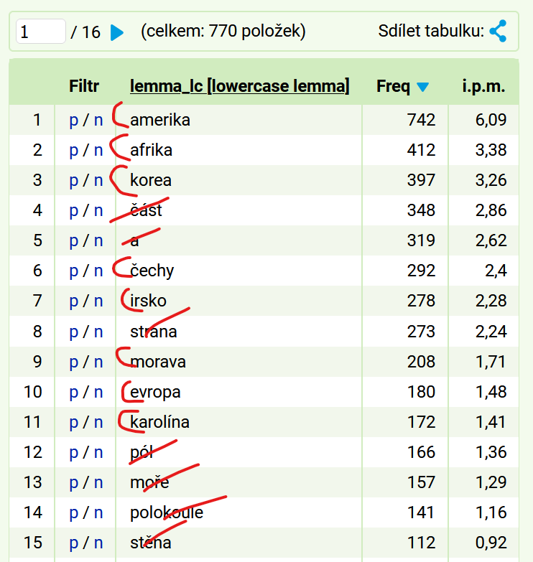
Mohu jednoduše získat doklady proprií?

Slide 11
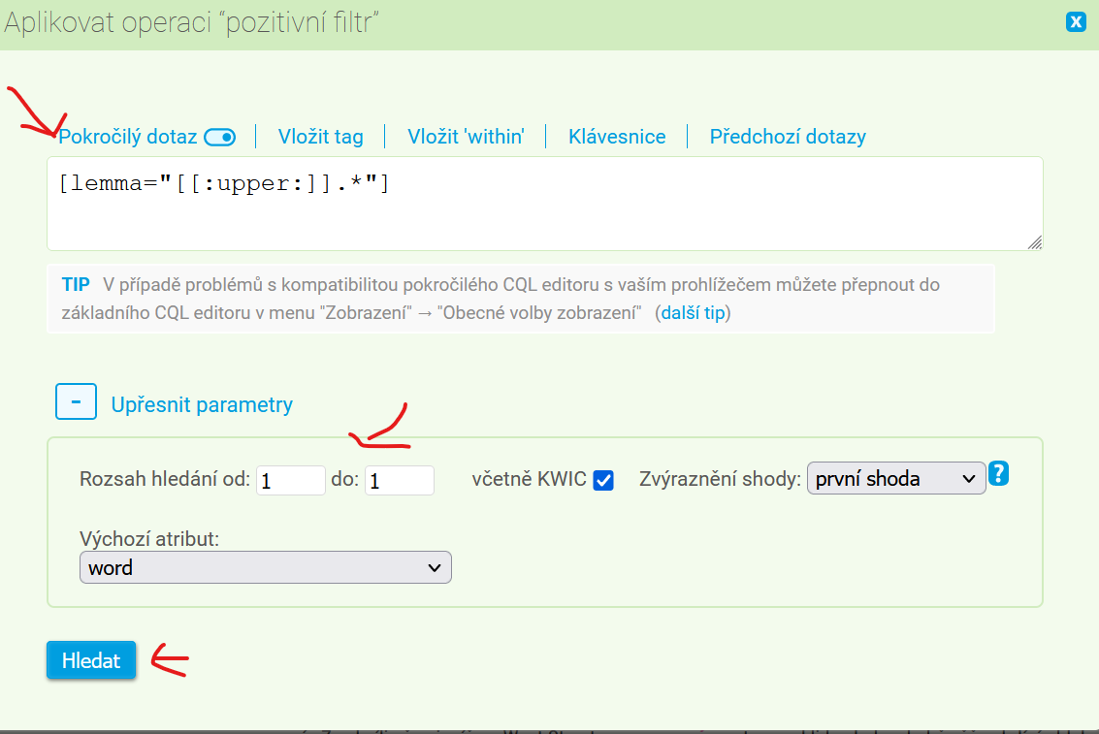
Filtr/Složitý dotaz/Regulární výrazy

Slide 12
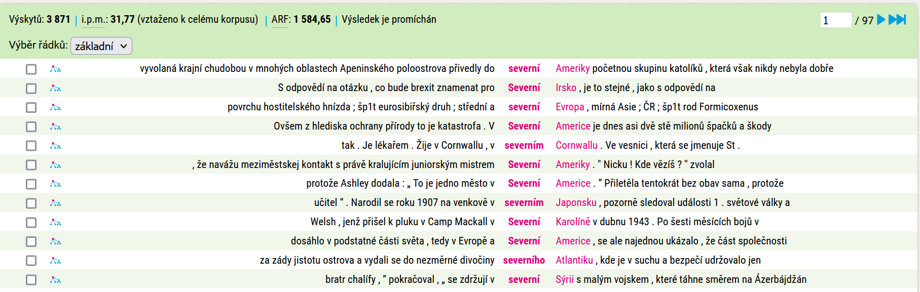
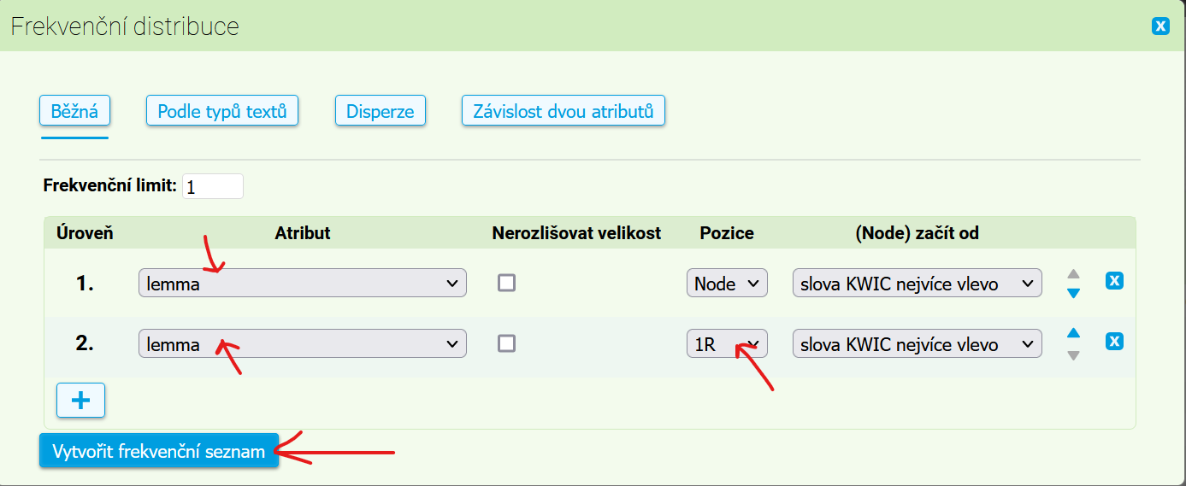
Jak zobrazím výsledek?

Slide 13
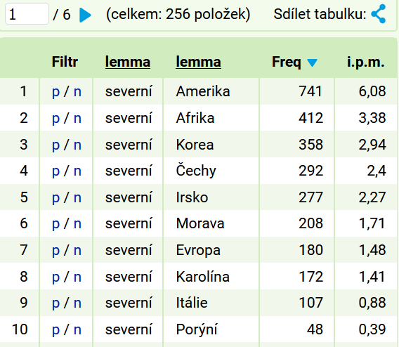
Proč je výsledek takový, jaký je?

Slide 14
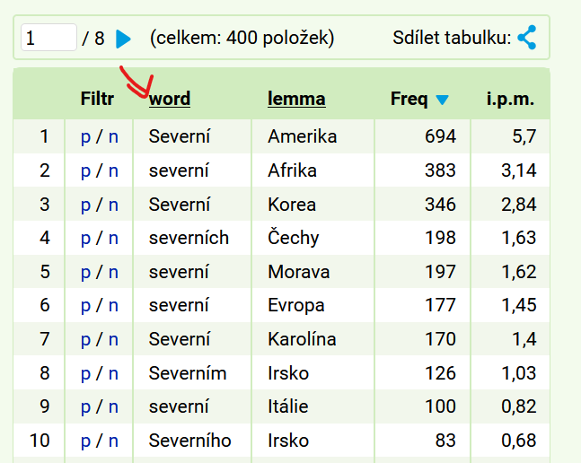
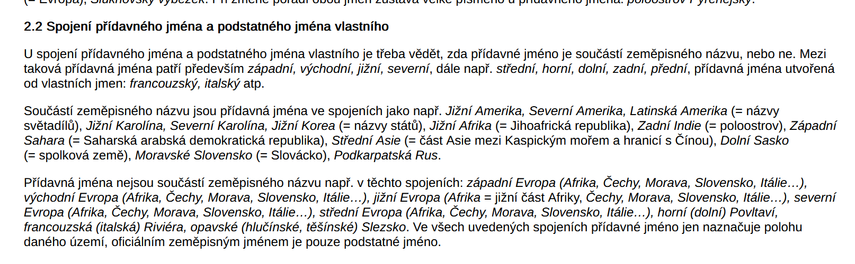
Lemmatizace vlastních jmen není propracovaná

Slide 15
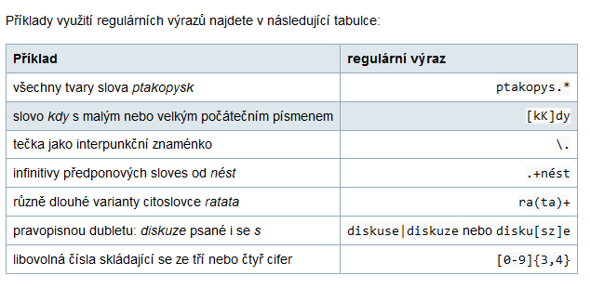
Regulární výrazy
https://wiki.korpus.cz/doku.php/pojmy:regularni_vyrazy

Slide 16
Se kterými slovesy se vyskytuje substantivum?
Přestože má čeština relativně volný slovosled, lze předpokládat, že slova, která k sobě patří budou blízko.
Budeme tedy hledat substantivum nabídka v jehož levém i pravém bezprostředním kontextu stojí sloveso.
Sekvenci libovolné sloveso, substantivum nabídka nebo substantivum nabídka, libovolné sloveso zapíšeme v jazyce cql do dotazovacího řádku jako pokročilý dotaz.

Slide 17
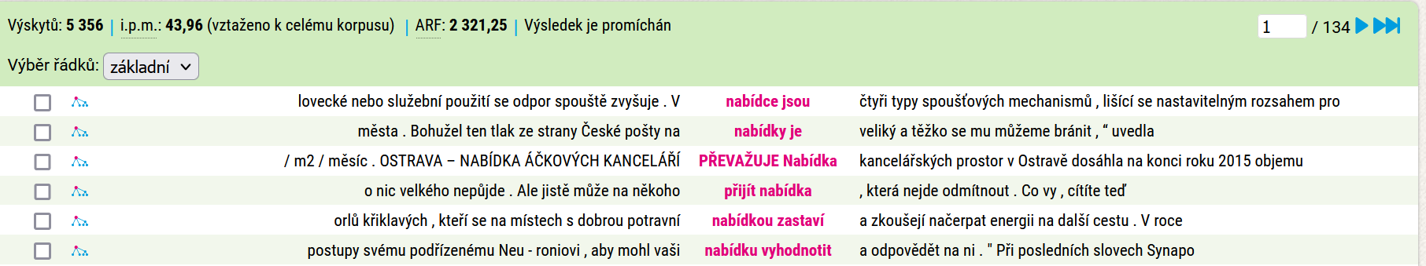
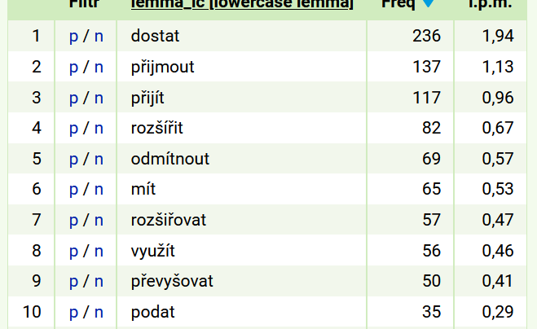
[pos="V"][lemma="nabídka"]|[lemma="nabídka"][pos="V"]

Slide 18
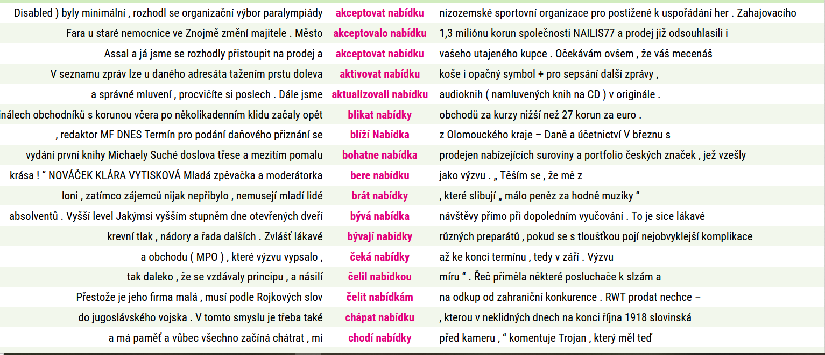
Konkordance dokladů sloveso + nabídka
Konkordance/Třídění

Slide 19
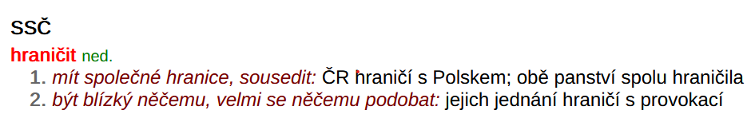
V jakém významu se užívá sloveso hraničit?
Který z významů uvedených ve slovníku je obvyklejší?
Dotaz: hraničit

Slide 20
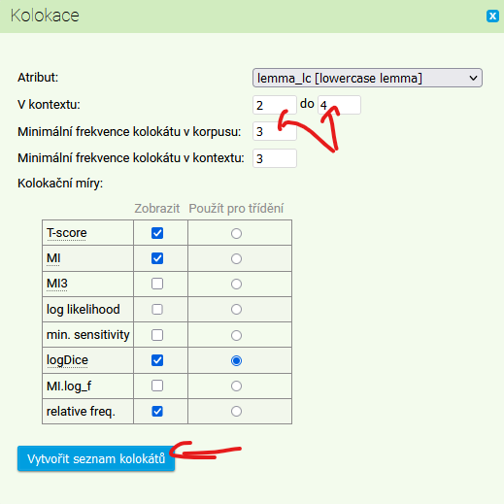
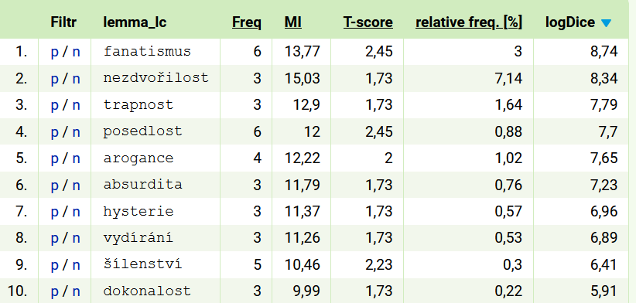
Využití kolokací

Slide 21
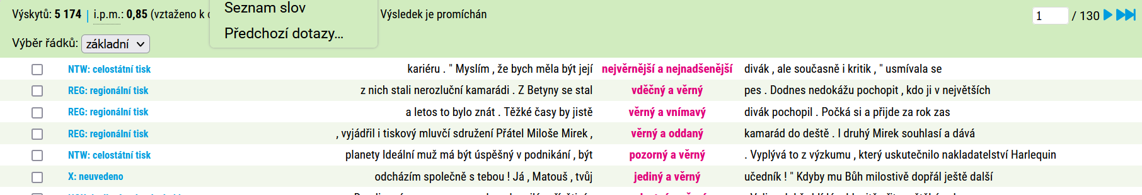
Se kterým slovem je nejčastěji koordinováno slovo věrný
Co se vám vybaví?
Jak zformulujete dotaz?
[lemma="věrný"][lemma="a"]|[lemma="a"][lemma="věrný"]
[lemma="věrný"][lemma="a"][pos="A"]|[pos="A"][lemma="a"][lemma="věrný"]

Slide 22
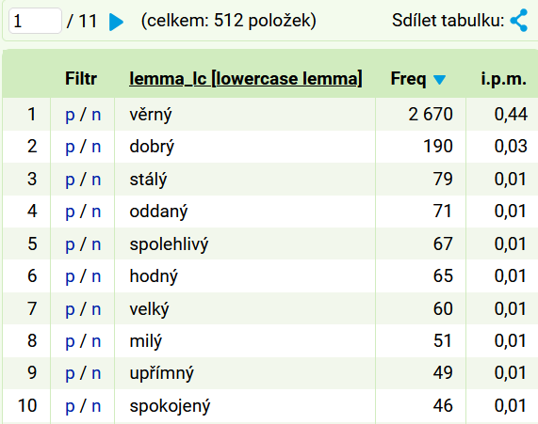
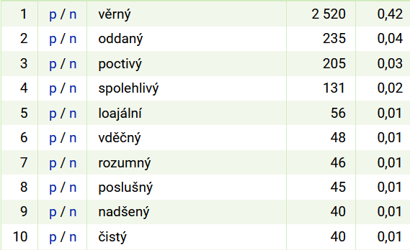
Frekvence/Vlastní/ KWIC nejvíce vlevo a vpravo

Slide 23
Jaká substantiva rozvíjí koordinované spojení s adjektivy věrný a nějaký/nějaký a věrný?
Která substantiva předpokládáte?
Použijte Menu Kolokace, kontext vpravo (1,1)
Porovnejte, jak se seznam promění, když jej seřadíte podle Frekvence a podle některé z kolokačních měr.
Kterému ze seznamů odpovídá více vaše volba?

Slide 24
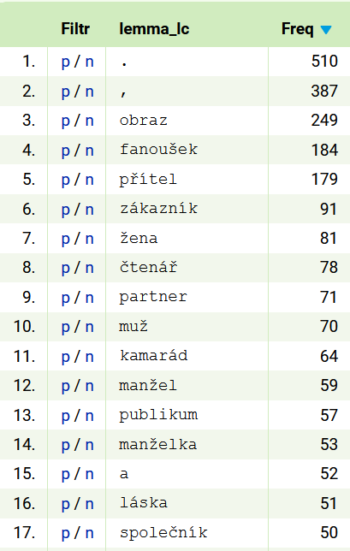
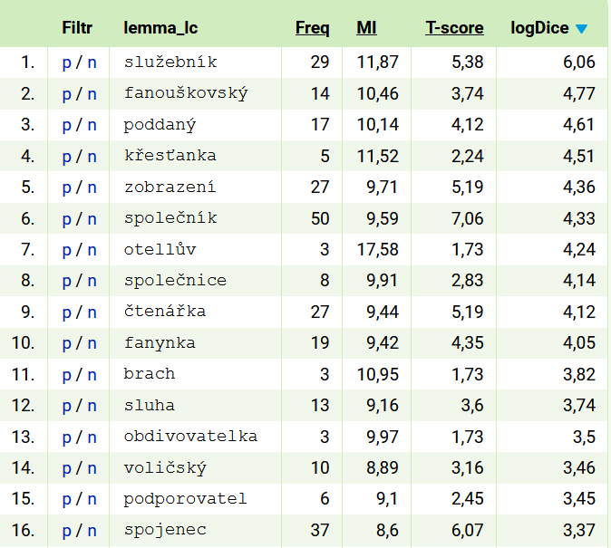
Seznamy (uvědomme si rozdíl mezi tím, o čem se píše a tím, o čem se mluví)

Slide 25
Příklady otázek v testu
V jakém formátu se zobrazují výsledky vyhledávek v korpusu?
Co jsou to regulární výrazy? Uveď příklad.
Jak se jmenuje jazyk, ve kterém se zadávají složitější dotazy do korpusového vyhledávače.
Vyjmenuj důležité funkce korpusového manažeru.

